Slide 1
тюльпан
Из луковки вырос, Но в пищу негож. На яркий стаканчик Цветок тот похож.

Slide 2
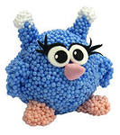
Проверим вашу наблюдательность
Приходилось ли вам видеть тюльпаны?
Какого цвета они бывают?
Чем отличается цветок тюльпана от большинства других цветов?

Slide 3
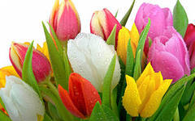
Этот цветок удивительный –
Словно ладони закрытые,
Поднятые к небесам.
Нежно и бережно пальчики
Прячут какую-то хрупкую
Тайну своей красоты.

Slide 4
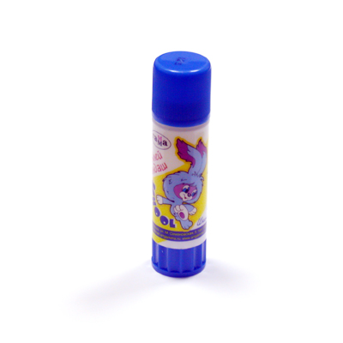
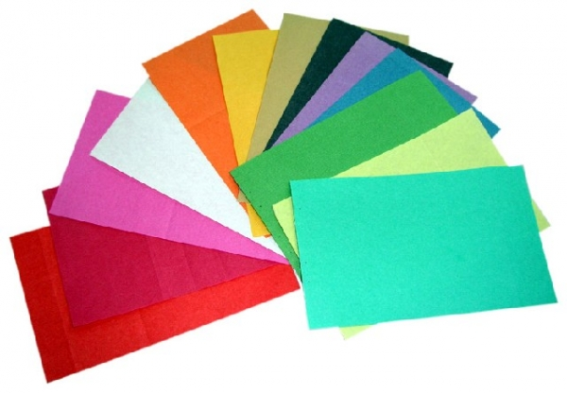
Для работы понадобится: (материалы и инструменты)

Slide 5
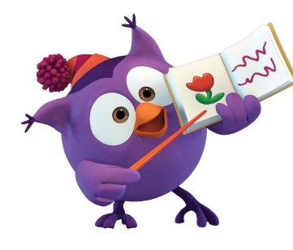

Slide 6
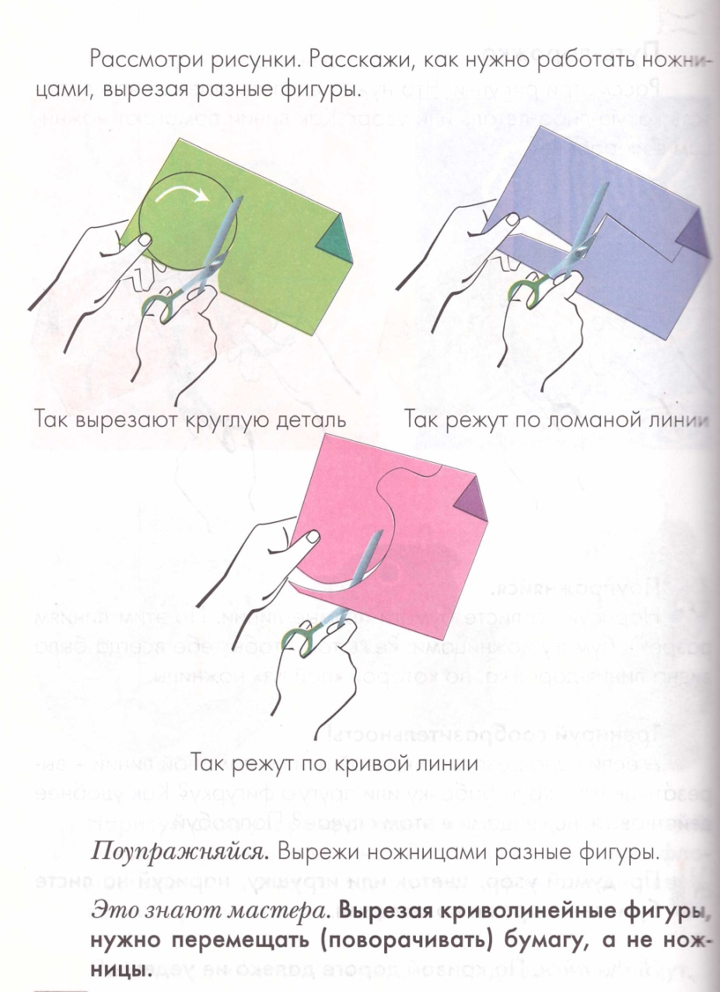
Требования безопасности при работе с инструментами

Slide 7
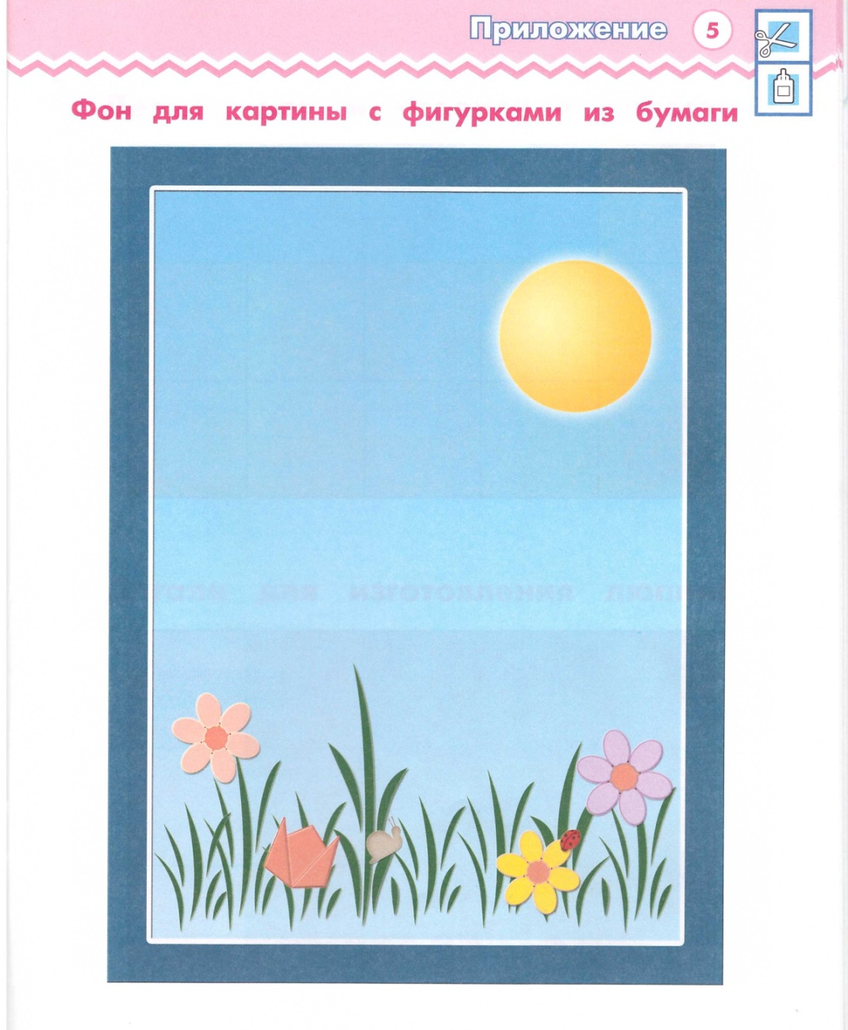
Готовим всё необходимое

Slide 10
Составьте картину «Тюльпаны в саду»

Slide 11
Подведи итоги работы

